Slide 1
OSMANLI MUTFAĞI
Yrd.Doç.Dr. Reha KILIÇHAN
Erciyes Üniversitesi Turizm Fakültesi
2018

Slide 2
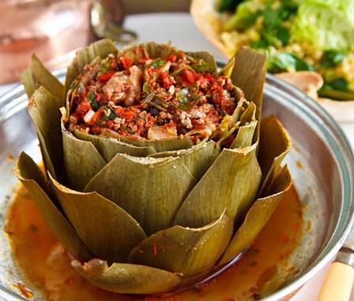
İÇERİK
Osmanlı Devleti’nden Osmanlı İmparatorluğu’na…
Osmanlı Mutfağı (Saray Mutfağı)…
Osmanlı Mutfağında Kullanılan Sofra Gereçleri,
Osmanlı Saraylarında Mutfak Hizmetlileri,
Osmanlı Mutfağında Sofra Gelenekleri

Slide 3
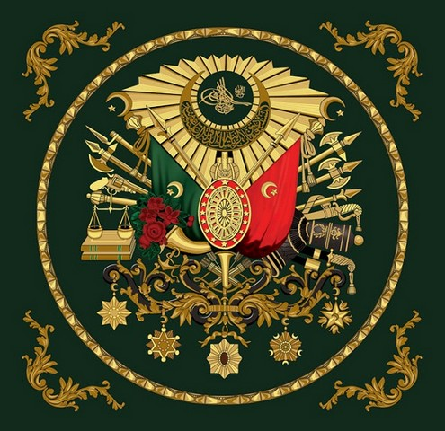
OSMANLI DEVLETİ

Slide 4
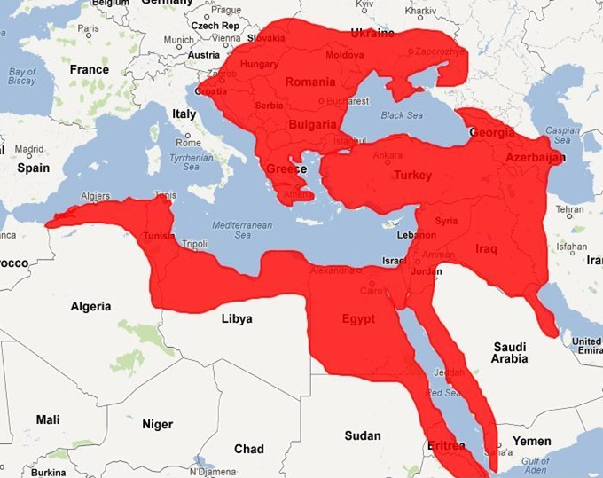
OSMANLI İMPARATORLUĞU

Slide 5
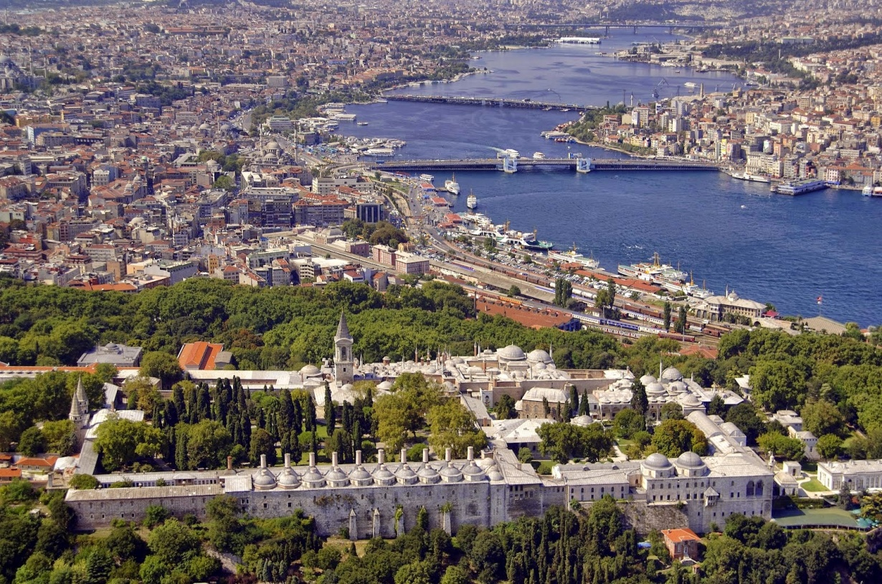
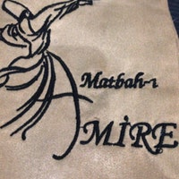
OSMANLI MUTFAĞI
Topkapı Sarayı
Saray, yalnızca Osmanlı hanedanına ev sahipliği yapmakla kalmayıp bunun yanı sıra hem bir idare merkezi hem de birçok kişinin hayatını sürdürdüğü önemli bir sosyal mekan olduğu için saray mutfağı üzerinde durulması gereken bir kavramdır.

Slide 6
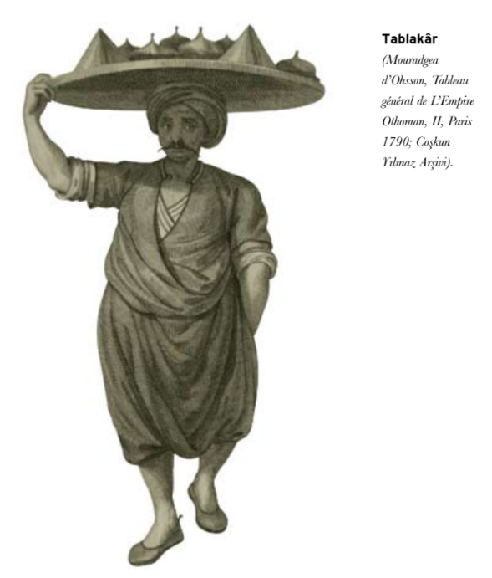
OSMANLI MUTFAĞI
Topkapı Sarayı’nın mutfak kısmı ikinci avlunun sağ ve sol taraflarında konumlandırılmıştır ve birçok kısımdan oluşmaktadır.
Mutfağın, Matbah-ı Âmire’ye bağlı olarak
Has Mutfak,
Ağalar Mutfağı ve
Divan Mutfağı gibi bölümleri bulunurdu.
Bu bölümlerin dışında tatlıların, macun ve şerbetlerin, turşuların üretildiği bir Helvahane,
gıdaların saklandığı Kiler,
Fırın,
Kalayhane ve
mutfağın aydınlatılmasından sorumlu Şemafer Karhanesi bölümleri de bulunmaktaydı.

Slide 7
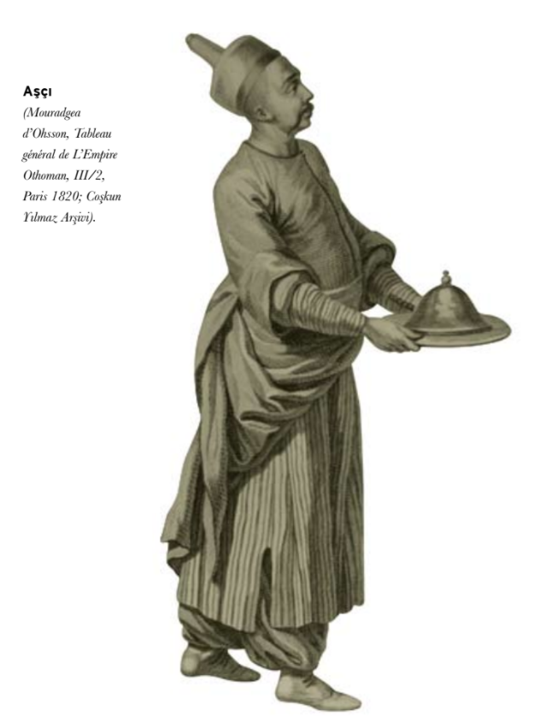
OSMANLI MUTFAĞI
Bunca farklı görev ve birimden oluşan bir mutfakta doğal olarak birçok farklı görevli de yer almaktaydı. Bu görevliler arasından en önemlileri – herkesin malumu üzere – aşçılardır. Devşirme sistemi içerisinden gelen ve acemioğlanları arasından seçilen kimseler belirli aşamalardan geçerek aşçı olabilirlerdir. Bu aşamalar sırasıyla şakirdlik, kalfalık, ustalık ve son olarak da aşçıbaşılıktır. Mutfağın en kıdemli aşçısı ise baş aşçıbaşı olarak bilinirdi. Saray mutfağında, yemeğin pişirilmesinden sorumlu her görevli de baş aşçıbaşına bağlı olarak çalışırdı. Aşçıların yanı sıra Matbâh-ı Âmire’de kilercibaşı, helvacılar, habbazlar gibi birçok farklı görevli de bulunmaktaydı.

Slide 8
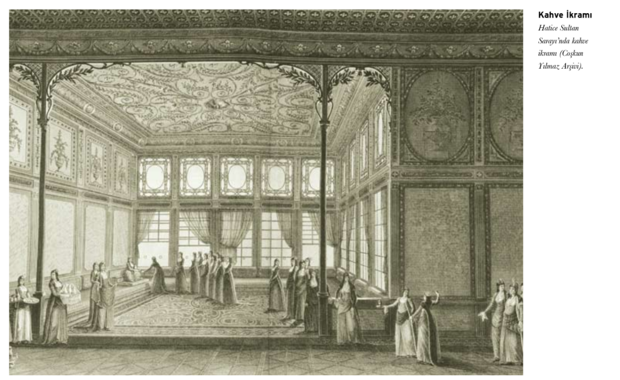
OSMANLI MUTFAĞI
Sofra Düzeni ve Adetleri
Yere temiz bir örtü,
Yerden fazla yüksek olmayan sehpa,
Kaşık, çatal, bıçak, geniş yuvarlak sini,
Yere oturma,
Ev sahibinin gücüne göre hizmet…
Yemek öncesi ve sonrası el yıkama ve dua etme.

Slide 9
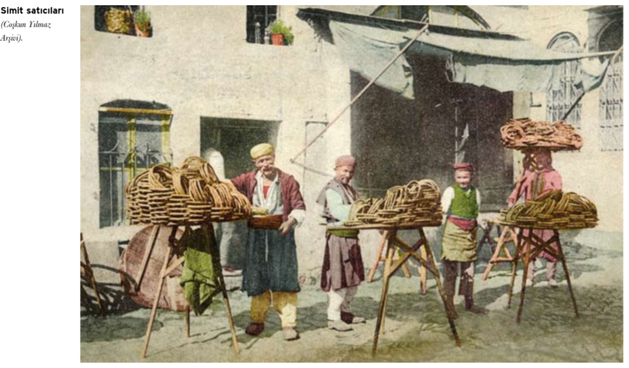
OSMANLI MUTFAĞI
Şenlikler
Protokol için
Halk için
Şenlikler
Armağanlar
Temizlik, düzen ve gösteriş…

Slide 10
OSMANLI MUTFAĞI

Slide 11
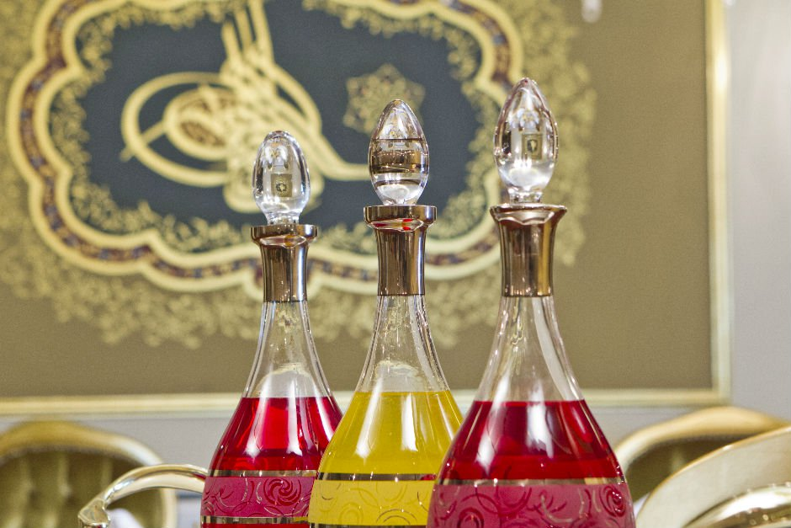
OSMANLI MUTFAĞI
Şerbetler
Şekerlemeler
Helvalar
Dondurma
Reçel
Limonata…
Ve Eşsiz Yemekler…

Slide 12
TEŞEKKÜRLER

